Slide 1
Муниципальное образование Сагарчинский сельсовет
Бюджет для граждан
к проекту Решения Совета депутатов
Муниципального образования Сагарчинский сельсовет «О бюджете
муниципального образования
Сагарчинский сельсовет на 2021 год и
плановый период 2022 и 2023 годов»

Slide 2
Что такое Бюджет для граждан?
Бюджет для граждан - это упрощенная версия бюджетного документа, которая использует неформальный язык и доступные форматы, чтобы облегчить для граждан понимание бюджета. Он содержит информационно-аналитический материал, доступный для широкого круга неподготовленных пользователей.

Slide 3
Основные понятия
Доходы бюджета — денежные средства, которые поступают в бюджет на безвозмездной и безвозвратной основе (например, налоги и сборы, платежи за пользование имуществом, безвозмездные поступления)
Расходы бюджета – выплачиваемые из бюджета денежные средства, направленные на обеспечение функций государства и удовлетворения общественных потребностей в сфере коммунального хозяйства, образования, культуры, спорта и других
Межбюджетные трансферты – средства, предоставляемые одним бюджетом другому бюджету бюджетной системы Российской Федерации
Дефицит бюджета - превышение расходов бюджета над его доходами
Профицит бюджета - превышение доходов бюджета над его расходами

Slide 4
Виды межбюджетных трансфертов
Дотации
(дар, пожертвование)
Предоставляются на безвозвратной основе на первоочередные расходы без установления конкретных целей использования
Субвенции
(«приходить на помощь»)
Предоставляются на финансирование «переданных» полномочий другим публично-правовым образованиям
Субсидии
(«поддержка»)
Предоставляются на условиях долевого софинансирования расходов других бюджетов
Иные межбюджетные трансферты
Носят безвозмездный и безвозвратный характер

Slide 5
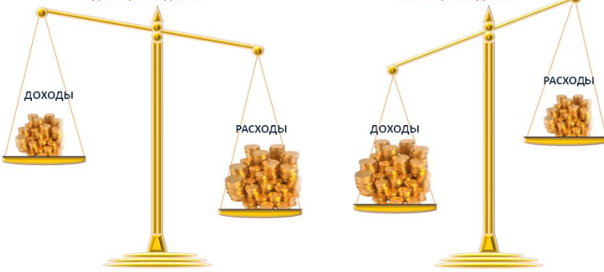
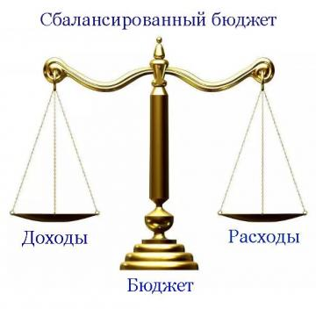
Превышение расходов над доходами –
дефицит бюджета
Превышение доходов над расходами –
профицит бюджета
Сбалансированным бюджет считается тогда,
когда его доходы и расходы равны между собой
или имеют максимально сближенные значения

Slide 6
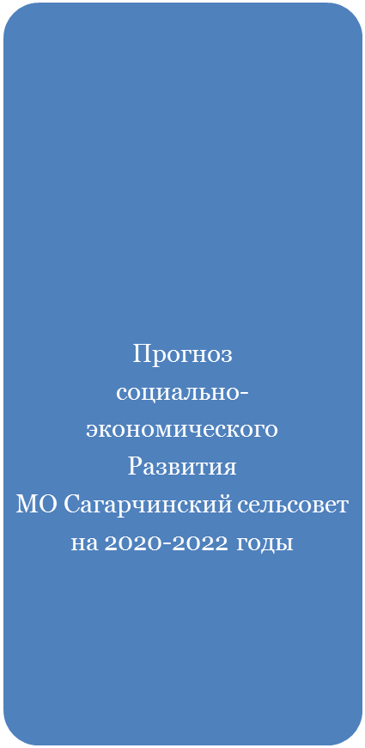
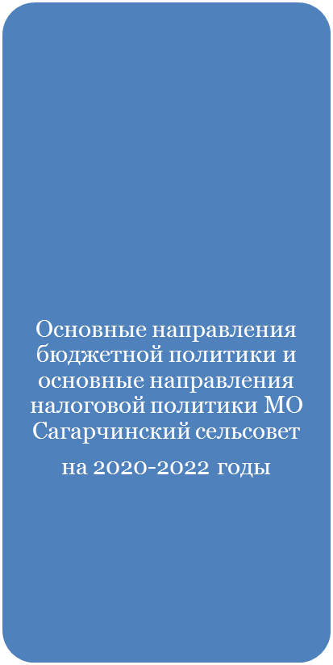
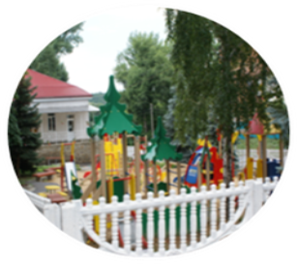
Основа формирования бюджета МО Сагарчинский сельсовет на 2021 год и на плановый период 2022 и 2023 годов

Slide 7
Основные направления бюджетной политики
обеспечение долгосрочной сбалансированности и финансовой устойчивости бюджетной системы муниципального образования при безусловном исполнении всех принятых на себя обязательств;
проведение работы по привлечению средств из вышестоящих бюджетов путем участия в областных программах на условиях софинансирования;
эффективное управление и распоряжение муниципальной собственностью;
проведение работы по эффективному управлению муниципальным долгом, направленное на сохранение безопасного уровня долговой нагрузки;
повышение прозрачности и открытости бюджетного процесса

Slide 8
Доходы бюджета МО Сагарчинский сельсовет, млн.руб., %
проект
Notes:
Динамика изменений доходной части бюджета зависит от нормативов отчислений в бюджет города и финансовой помощи, поступающей из вышестоящих бюджетов.

Slide 9
Структура налоговых и неналоговых доходов в 2021 году, тыс. рублей, %

Slide 10
Безвозмездные поступления 2021-2023 годы, тыс. рублей
проект

Slide 11
Расходы бюджета 2021-2023 годы, тыс.руб.
проект
Наименование | 2021 | 2022 | 2023
Общегосударственные вопросы | 2681,0 | 2681,0 | 2681,0
Национальная оборона | 102,0 | 103,0 | 107,1
Национальная экономика | 873,5 | 908,9 | 908,9
ЖКХ | 1522,2 | 1384,9 | 1511,9
Культура | 2515,8 | 1531,1 | 1531,1
Физкультура и спорт | 384,0 | 235,0 | 170,0
Условно-утвержденные расходы |  | 196,0 | 406,0
Всего расходы бюджета | 8888,5 | 7849,9 | 8126,0

Slide 12
Структура расходов бюджета МО Сагарчинский сельсовет на 2021 год, тыс. руб., %
Проект 2021-2023

Slide 13
Проект 2021-2023
БЮДЖЕТ 2021 год
Программный бюджет
21,0 тыс.руб. -0,2%
8867,5 тыс. руб.,
или 99,8%
Непрограммные расходы
Мероприятия направленные на охрану общественного порядка на территории сельских поселений;
Резервный фонд по чрезвычайным ситуациям администрации муниципального образования
Муниципальные программы
2 муниципальные программы

Slide 14
